Slide 1
Jak postavit a řídit projekt
ZURn6401 přednáška, úterý 26. 3. 2024

Slide 2
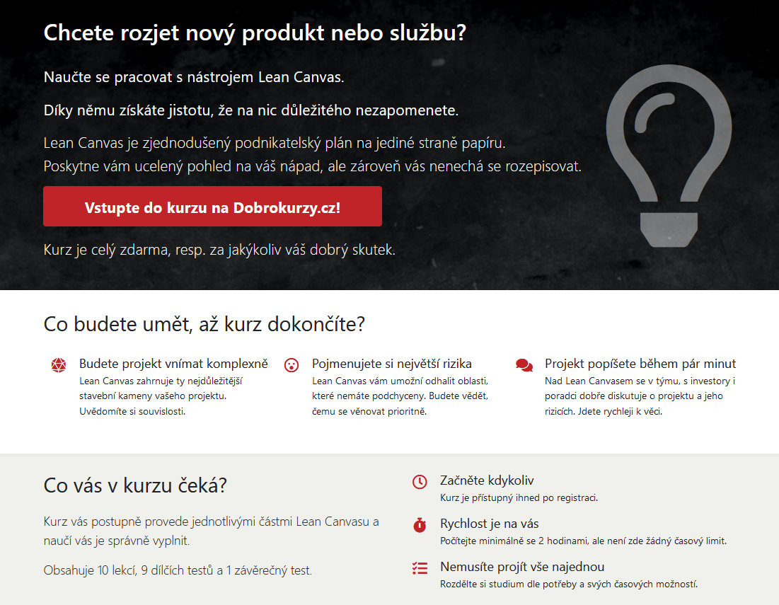
Lean Canvas
Vhodný nástroj pro základní projektovou rozvahu.
Zjednodušený podnikatelský plán.
Kurz je zdarma dostupný na https://www.leancanvas.cz/.

Slide 3
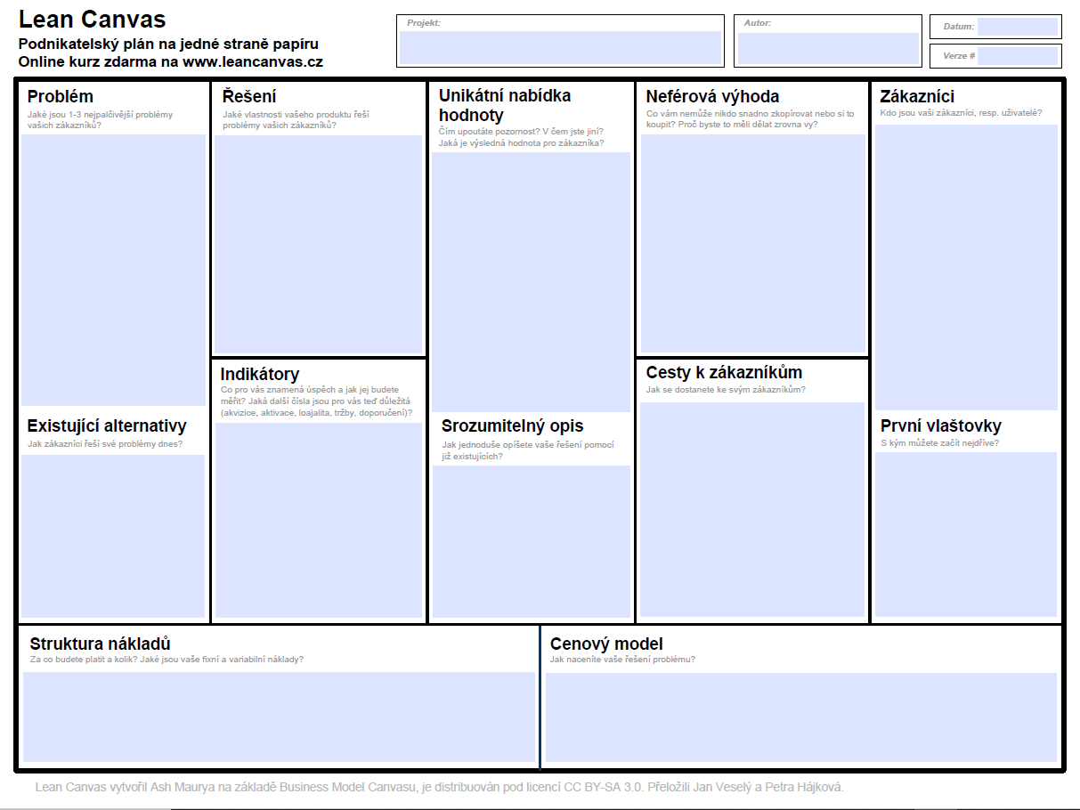
Lean Canvas
Zákazníci
Problém
Řešení
Existující alternativy
Unikátní nabídka hodnoty
Cesty k zákazníkům
Indikátory
Neférová výhoda
Struktura nákladů /
Cenový model

Slide 4


Doporučená literatura
Billingham, V. (2017). Project management: How to plan and deliver a successful project (2nd edition.). Wales: Studymates.
Berkun, S. (2008). Making things happen: Mastering project management. Sebastopol, CA: O'Reilly.

Slide 5
Další tipy pro pokročilé
Albarran, A. B., Mierzejewska, B., & Jung, J. (2018). Handbook of media management and economics (2nd edition.). New York: Routledge, Taylor & Francis Group.
Küng, L. (2017). Strategic management in the media: Theory to practice (Second edition.). Los Angeles: Sage.
Hollifield, C. A. (2016). Media management: A casebook approach (Fifth edition.). New York: Routledge, Taylor & Francis Group.

